Slide 1
ヨウ素131とヨウ素129の関係
河川中のヨウ素129と放射性セシウムの挙動
Iodine-131 and Iodine-129
Behavior of Iodine-129 and Radioactive Cesium in River
○末木啓介^{1＊}・柴山尚大¹・佐藤志彦¹・笹公和¹
高橋努¹・松中哲也¹・松村万寿美¹
松崎浩之²
¹筑波大AMSグループ (AMS Group, Univ. of Tsukuba)
²東大MALT (MALT, The Univ. of Tokyo)
2014.03.10 CREST水循環モデリング合同国際シンポジウム 東大生産技術研究所
2014.03.20 第16回JAMSシンポジウム 東大大気海洋研究所

Slide 2
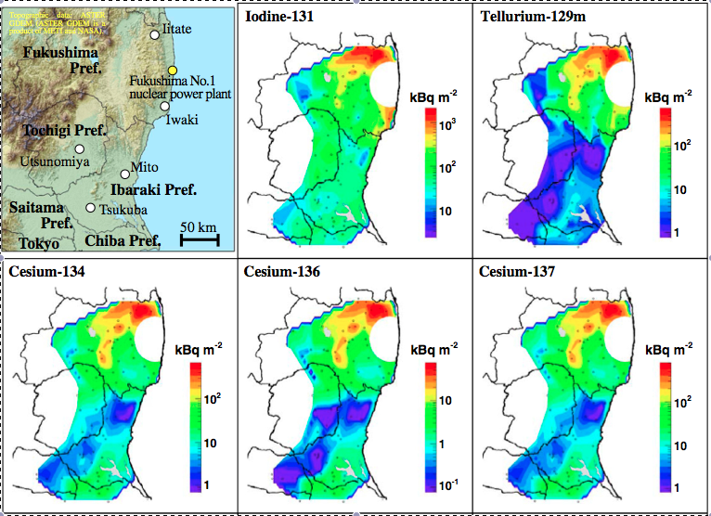
Radionuclides deposition in surface soils
Decay corrected on 29 March, 2011
170 km
N. Kinoshita et al., PNAS (2011) pnas.1111724108.

Slide 3
Radioactive level in drinking water in Tokyo
3
雨
雨
雨
雨
雨
Oki et al., 2011
Notes:
3

Slide 4
^{１２９}Iの沈着量を調べる
福島第1原子力発電所事故により放出された放射性核種の分布
福島第一原発事故により、環境中に揮発性の高いセシウムやヨウ素などの核分裂生成の放射性核種が大量に放出された。
¹³¹Iの半減期が約8日と短い為に、内部被ばく線量評価を実施する為の詳細なデータの入手が既に困難となっている。
半減期約1570万年の¹²⁹Iを¹³¹I降下・沈着量の推定に使用することが考えられる。
福島原発事故前の表層土壌から事故前の¹²⁹Iのバックグランド値を推定する。
福島第一原発事故により放出された福島県東部地域の表層土壌に存在する¹²⁹Iの分布状況を調査する。
→ ¹²⁹I/¹³¹I比の導出

Slide 5
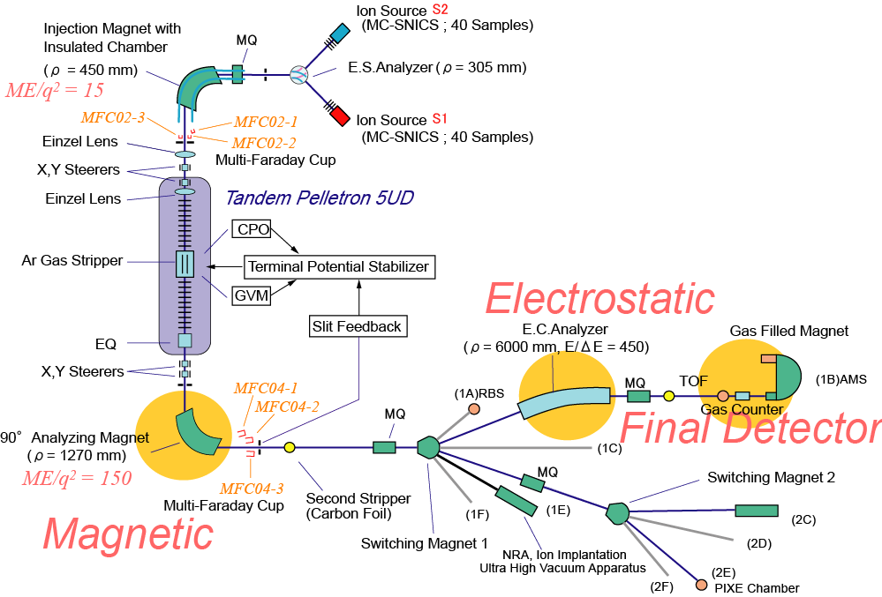
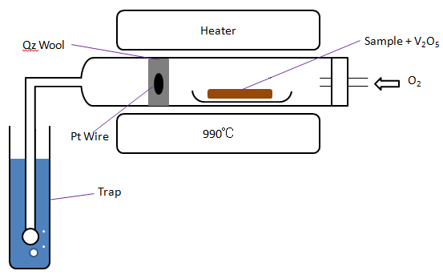
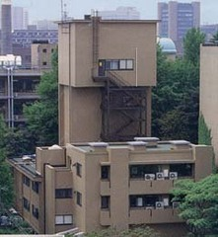
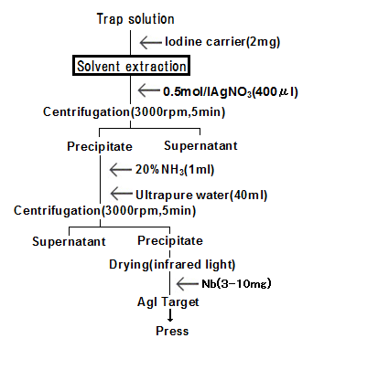
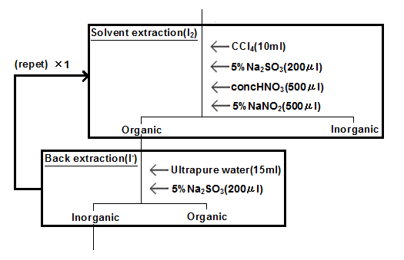
Preparation and measurement of ¹²⁹I target for AMS
Soil and Sediment
Burning system
Chemical method
AMS system
Trap solution or river water(1L)
AB
Y. Muramatsu et al., Quanternary Geochronology, 3, (2008) 291-297.
MALT, the University of Tokyo
Notes:
5

Slide 6
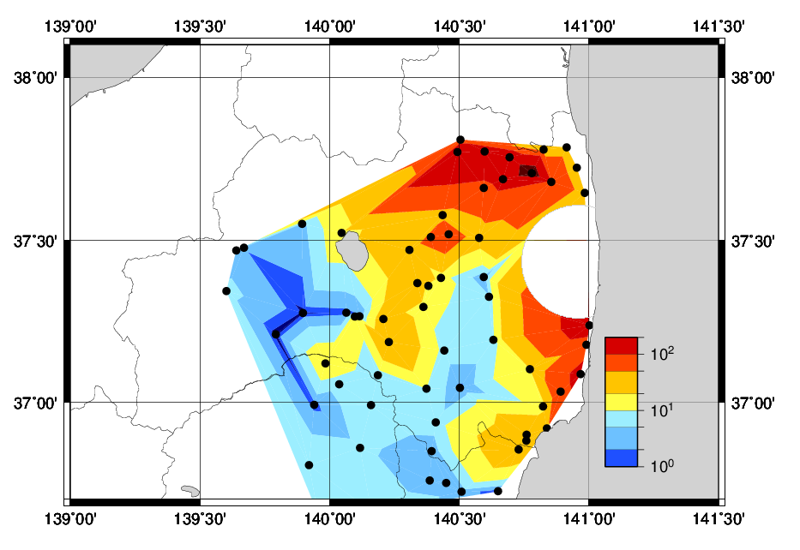
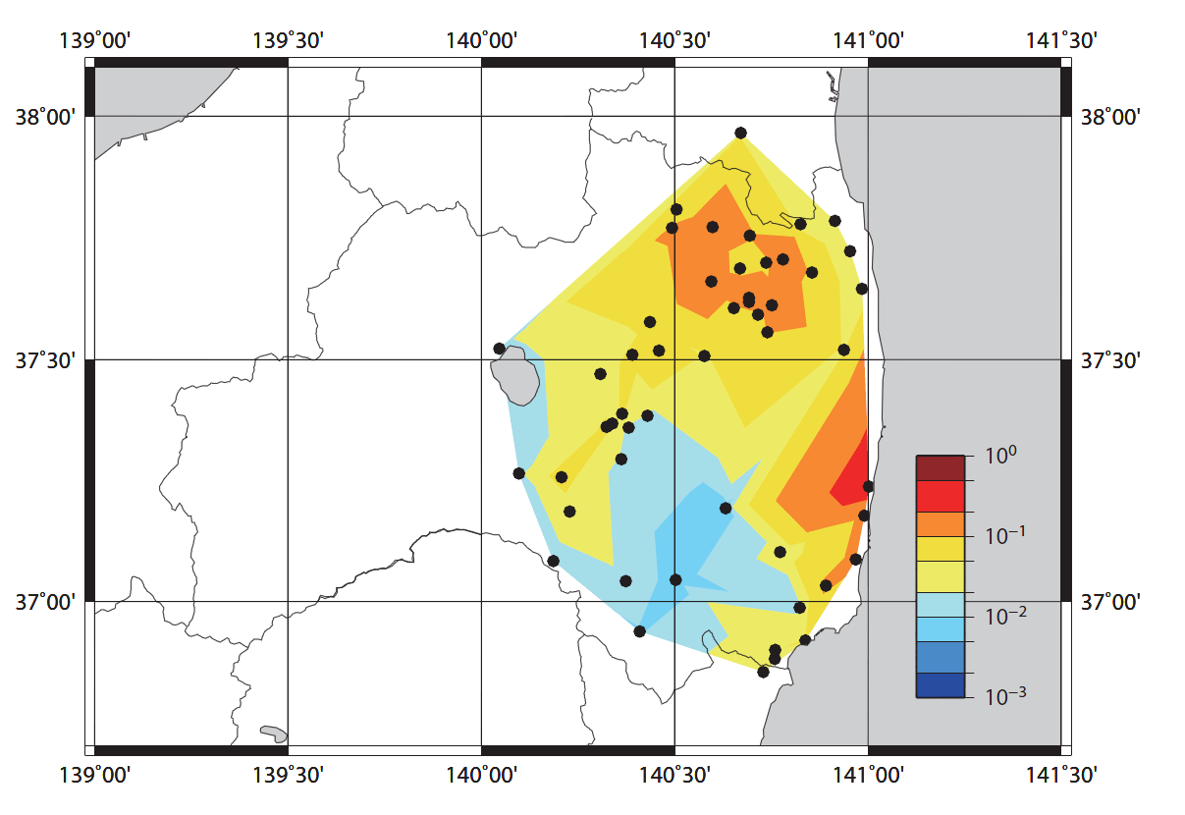
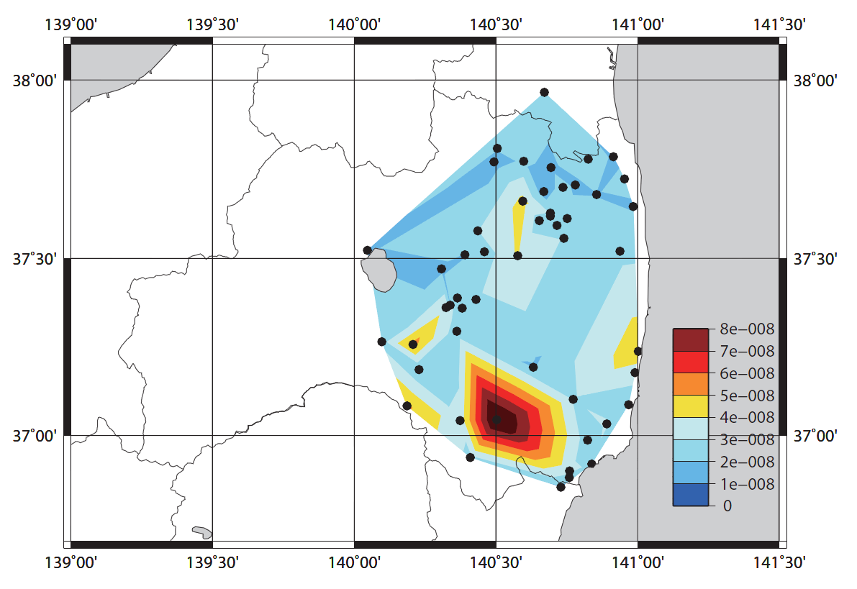
福島県東部の放射性ヨウ素の分布
(a)
(b)
¹³¹I [kBq/m²]
¹²⁹I [Bq/m²]
(c)
(d)
¹²⁹I/¹³¹I放射能比
¹²⁹I/¹³¹I：25.6 ± 5.8（原子数比） 2011年3月11日事故時
事故前のデータより
B. G.推定：
4.1×10⁸ atoms/g以下
Notes:
半減期8日で事故当初放出されてその放射能による影響が大きいと考えられる。しかし、半減期が短く事故から3カ月ぐらいで測定ができないほど減ってしまった。このヨウ素131の汚染状況の降下量を別の方法で評価する方法として同時に放出されている長半減期のヨウ素129を加速器質量分析法(AMS)により定量して、今回の事故で放出されたヨウ素131とヨウ素129の放出された原子比の評価を行った。図1 福島県東部の放射性ヨウ素の分布 (a)ヨウ素131、(b)ヨウ素129、(c)ヨウ素129/ヨウ素131放射能比、(d)相関図

Slide 7
Summary
福島県東部地域のヨウ素129分布
原発事故前の¹²⁹I存在量は無視できず、¹²⁹Iバックグランド評価が重要となる。
事故前の福島第一原発周辺の¹²⁹I:
平均： ¹²⁹I 濃度： (2.7 ± 1.4)×10⁸ atoms/g
¹²⁹I 表面密度：~1.1×10⁻² Bq/m²
→ B.G.範囲 4.1×10⁸ atoms/g (+1σ)以下
2. ¹²⁹I/¹³¹I 比 (atoms/g) : 25.6 ± 5.8 (11 March 2011)
→ Origen 解析結果と矛盾しない値.
地域別の¹²⁹I/¹³¹I 比から発生源の違いを推定可能？
3. 今後：事故前に採取した福島第一原発20 km圏内の
土壌コア採取
→ ¹³¹Iの降下量の復元と土壌中の核種移行の調査

Slide 8
放射性核種¹³⁷Csと^{１２９}Iを環境トレーサとする
第15回JAMSシンポジウム 名古屋にて第一報を報告
モデル地域として
  手賀沼に流れ込んでいる大堀川
    支流（地金堀）からの流入
    北千葉導水からの流入（利根川から取り込んでいる）
  放射性セシウムは福島第１原発の影響をかなり受けている¹³⁷Csで４０kBq/m²前後の沈着があった
  ¹²⁹Iの沈着量（推定量5mBq/m²）はそれまでの環境中に蓄積した量と同程度またはそれ以下であると考えられる
流域変動と経時変動（2012/5-2014/2）
福島県請戸川の流域調査（2013/6, 2013/7-8）
  浪江町を流れる河川で上流域から中流域にかけて帰宅困難地域となっていて下流域で避難解除準備地域となっている

Slide 9
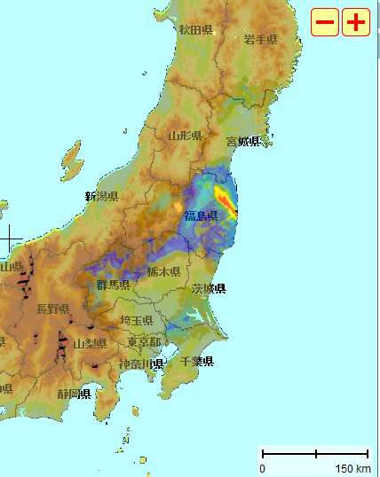
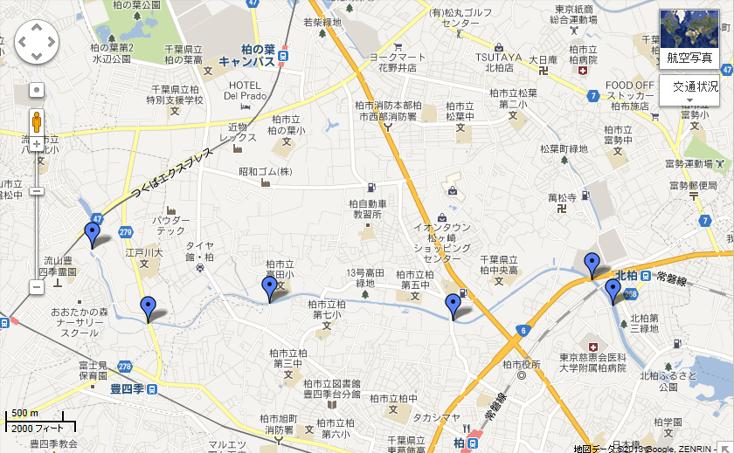
千葉県東葛地域大堀川流域の概要
航空モニタリング結果
千葉県東葛地域
６
地金掘
北千葉導水注入地点
つくばエクスプレス高架下
木崎橋
２
青葉橋
４
新堤橋
勝橋
松ヶ崎橋
５
高田橋
３
初音橋
呼塚橋
１
駒木橋
新橋
昭和橋
北柏橋
新駒木橋
ふるさと大橋
手賀沼
福島第１原発事故で放射性物質の汚染が観測され千葉県東葛地域の河川から手賀沼へ流入する大堀川について定点観測および流域調査を行った。市街地での移流・拡散を調べる。

Slide 11
放射性核種¹³⁷Csと^{１２９}Iを環境トレーサとする
モデル地域として
  手賀沼に流れ込んでいる大堀川
    支流（地金堀）からの流入
    北千葉導水からの流入（利根川から取り込んでいる）
  放射性セシウムは福島第１原発の影響をかなり受けている¹³⁷Csで４０kBq/m²前後の沈着があった
  ¹²⁹Iの沈着量（推定量5mBq/m²）はそれまでの環境中に蓄積した量と同程度またはそれ以下であると考えられる
流域変動と経時変動（2012/5-2014/2）
福島県請戸川の流域調査（2013/6, 2013/7-8）
  浪江町を流れる河川で上流域から中流域にかけて帰宅困難地域となっていて下流域で避難解除準備地域となっている

Slide 12
大堀川昭和橋下(St3)の河川水中の懸濁物質の放射性セシウム経時変化
(SSサンプラーと採取水)
SSサンプラー
降雨時採水
晴曇時採水
2012
2013
2014
2012年5月からのSSサンプラーによる懸濁物質の放射性セシウムの濃度変化は約1年で半減している。
降雨時に高い濃度が観測される。

Slide 13
大堀川昭和橋下(St3)の河川水中の懸濁物質と溶存態の放射性セシウム経時変化
Sediment
Suspended substance
2012
2013
2014
大堀川昭和橋下（St3）で採取した河川水中の懸濁物質と溶存態中の放射性セシウム¹³⁷Csの経時変化を示した。
分配係数K_{d}が求められた。
K_{d}=(4.01±0.35)×10⁴

Slide 14
大堀川昭和橋下(St3)の河川水中の溶存態放射性セシウムとヨウ素の経時変化
r=0.643
河川水の溶存態中（0.2 μm以下）の放射性ヨウ素129の濃度を定量して、放射性セシウムとの比較を行った。
昭和橋（St3）のおける経時変化において放射性セシウムとヨウ素129の経時変動は同期した変化を示した。

Slide 15
大堀川流域の河川水中の溶存態の放射性セシウムとヨウ素の変化
¹³⁷Cs
地金掘り
利根水流入
6
2
5
4
3
1
2012/04/11
2012/10/31
2013/04/30
2012/10/31
2013/04/30
2012/04/11
¹²⁹I
地金掘り
利根水流入
2012/10/31
2013/04/30
 | ¹³⁷Cs (mBq/kg) |  | ¹²⁹I (μBq/kg)
地金堀 | 154.03 | ±10.61 | 0.109 | ±0.002
利根水 | < 30 |  | 0.039 | ±0.001
2012/04/11
上流から下流への６地点における濃度変化も３度の調査で調査ごとに良い同期を示した。利根水が流入する北千葉導水注入地点の上流と下流での大きな変化及び支流の地金掘の合流地点の上流と下流での変化が一致している。

Slide 16
降雨時における河川水中の懸濁物質、溶存放射性セシウムとヨウ素の時間変化
懸濁物質濃度は降雨開始時から一旦高濃度になってから定常時に変化していく。
これに対しての懸濁物質中での¹³⁷Cs濃度は大きな変動は見られなかった。
溶存態中の¹³⁷Cs濃度は時間とともに変動していることが観測されている。
溶存態中の¹²⁹I濃度変化は¹³⁷Csとは同期していないようにみられる。
precipitation

Slide 17
大堀川流域の放射性セシウムとヨウ素129の
河底質土と河川水溶存態中の放射能濃度比とpH変化
¹³⁷Cs
¹²⁹I
放射性セシウムはpH（7.5-8.3）では比は変わらないが、ヨウ素129はpHが高くなると放射能濃度比は低くなり、溶出しやすくなる

Slide 18
¹³⁷Csと¹²⁹Iの河川水中での移行過程の検討
2012年5月～2014年2月の期間
浮遊砂サンプラーの結果
長期的には減少傾向が観測される→1/4程度まで減少している
採取した河川中の懸濁物質の結果
その日、降雨時には高濃度に、晴天時は低濃度に変動している
降雨時には道路上の埃塵などが供給源となっているのか
¹³⁷Csでは懸濁物質と溶存態に相関関係が有る
その比はK_{d} = 4.01×10⁴
溶存態中の¹³⁷Csと¹²⁹Iの濃度に強い相関が見える。
流域調査
溶存態の濃度は北千葉導水の注入地点の上流と下流で明らかな変化があり、下流で大きく減少が観測される
同様に地金掘の下流で上昇が観測される
河川水の流入とその流入水の持つ放射性セシウムの濃度によって変化が観測された。
ヨウ素129も放射性セシウムとの相関が見える。

Slide 19
放射性核種¹³⁷Csと^{１２９}Iを環境トレーサとする
モデル地域として
  手賀沼に流れ込んでいる大堀川
    支流（地金堀）からの流入
    北千葉導水からの流入（利根川から取り込んでいる）
  放射性セシウムは福島第１原発の影響をかなり受けている¹³⁷Csで４０kBq/m²前後の沈着があった
  ¹²⁹Iの沈着量（推定量5mBq/m²）はそれまでの環境中に蓄積した量と同程度またはそれ以下であると考えられる
流域変動と経時変動（2012/5-2014/2）
福島県請戸川の流域調査（2013/6, 2013/7-8）
  浪江町を流れる河川で上流域から中流域にかけて帰宅困難地域となっていて下流域で避難解除準備地域となっている

Slide 20
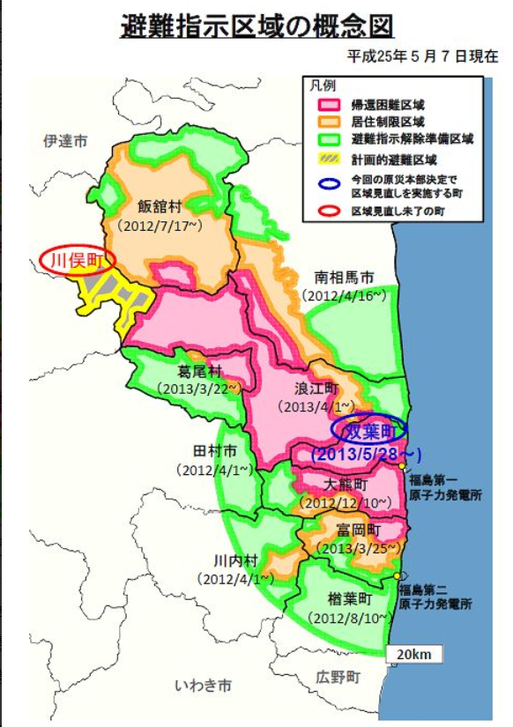
航空モニタリング結果
浪江町の海岸から主要町内は避難指示解除準備区域及び居住制限区域となって除染作業により今後は帰宅事業が進められる予定。河川上流部は高濃度汚染地域がある。

Slide 21
福島県請戸川
3
1
2
南相馬市
室原橋
2012/11/15
¹³⁴Cs 21000 Bq/kg
¹³⁷Cs 36000 Bq/kg
4
葛尾村
大柿ダム
2012/11/15
134Cs 13000 Bq/kg
137cs 22000 Bq/kg
5
6
北幾代橋
堰守橋
7
8
浪江町
請戸橋
2012/11/15
134Cs 1500 Bq/kg
137Cs 2600 Bq/kg
双葉町
田村市
FD1NPP
大熊町
FDNPP

Slide 22
請戸川流域の河川水中の溶存放射性セシウムとヨウ素の変化
放射性セシウムの流域変動
河底質土では上流部は低く中流部から濃度が高くなる。下流域は降下量は低い地域で、最下流域ではではまだ上流に比べると低い状態である。
溶存態もほぼ同期して変動しているが、下流域でも高い濃度が維持される。

Slide 23
請戸川流域の河川水中の溶存放射性セシウムとヨウ素の変化
放射性ヨウ素の流域変動
河底質土では上流から下流域までU04地点を除いてほぼ一定を示した。
→ 330 μBq/kg
溶存態は上流から下流へ次第に濃度が高くなっていく。
→ 0.063 μBq/L ---- 0.93 μBq/L
河川周辺の土壌での濃度は10-50 mBq/kgで、河底質土はそれの1/100と低い。

Slide 24
大堀川および請戸川流域の¹²⁹I/¹²⁷I比
２河川とも河底質土と溶存態では同位体比が溶存態が平均的に低く表れている。
→ 安定ヨウ素による希釈
表層土壌と河底質土の間でも同位体比が異なる。
→ 原発由来の¹²⁹Iの蓄積の仕方が異なる。
請戸川周辺表層土壌
請戸川底質土
請戸川溶存態
大堀川底質土
大堀川溶存態

Slide 25
今年度の計画
大堀川の調査（３年目）
  昭和橋
  流域調査
    放射性セシウム、ヨウ素１２９以外に共存の元素の分析を進める
高濃度地域での放射性ヨウ素の沈着及び移流について
  請戸川の再調査
  他の河川についても行うのか？

